Slide 1
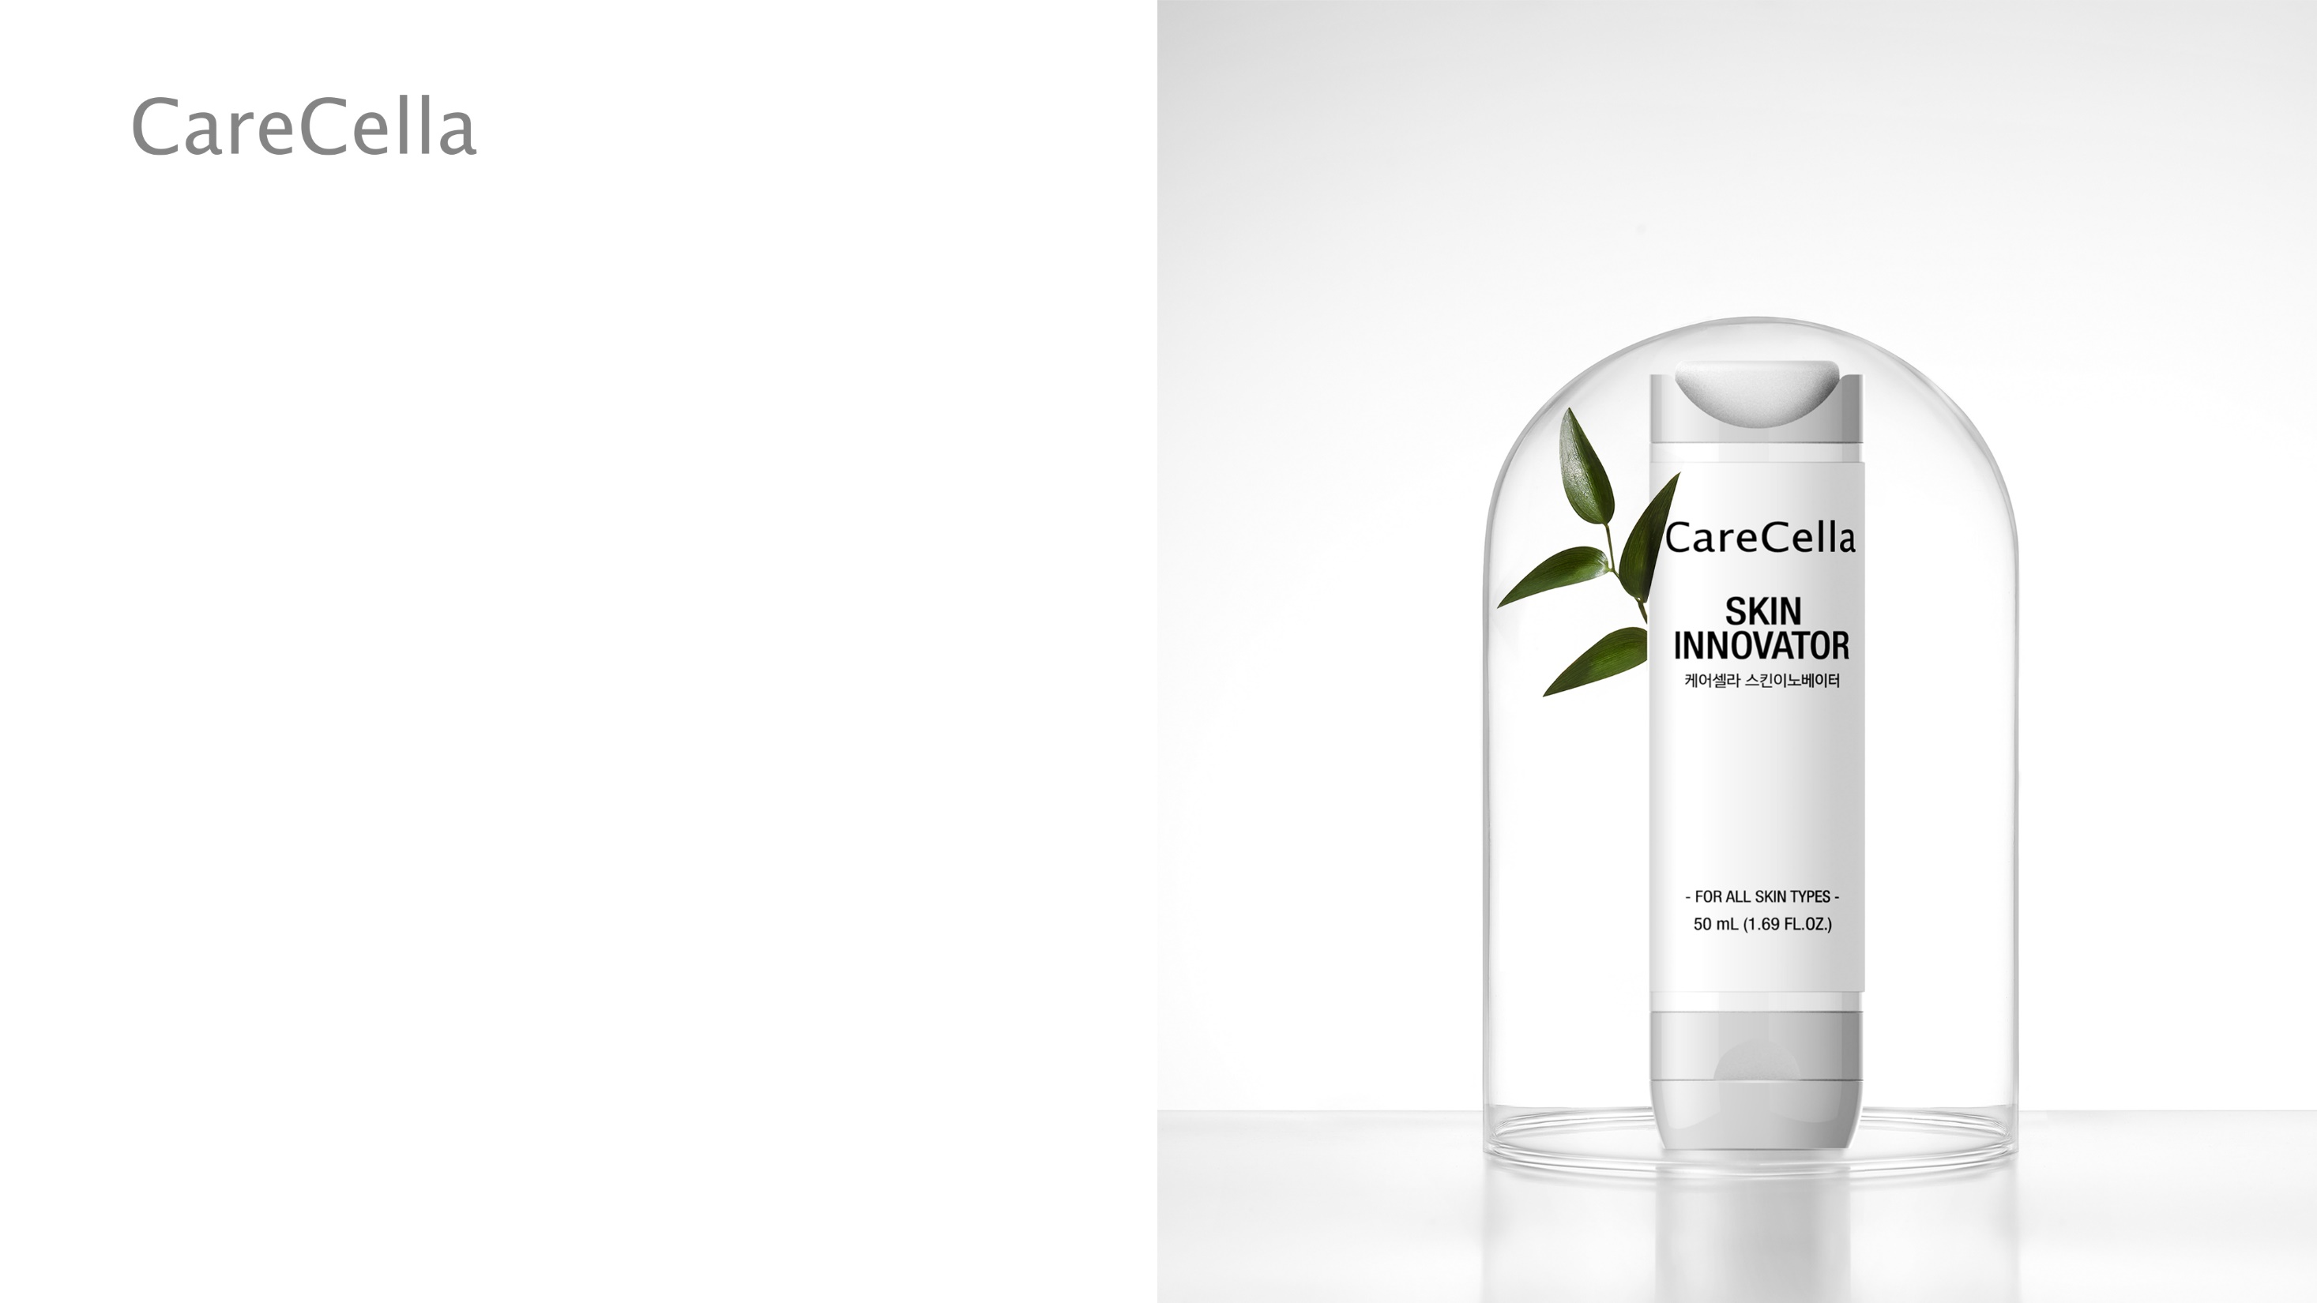
케어셀라
스킨이노베이터
CareCella Skin Innovator
* 본 자료는 한국 식약처 기준으로 만들어진 자료입니다. 각 국가별 식약처 기준 및 법률 기준이 다르니 참고하여 주시기 바랍니다
* 본 자료는 내부 교육용 자료 입니다. 외부에 배포되지 않도록 해주시기 바랍니다

Slide 2

화장품 과대 광고에 대한 법률
지쿱은 모든 회원 분이 과대광고로 인하여, 피해가
가지 않도록 건전한 광고 문화에 힘쓰고 있습니다.
아래의 관련 법률을 참고하시어, 허위 과대광고로
이어지지 않도록 많은 협조 부탁드립니다.
1. 의약품으로 잘못 인식할 우려가 있는 내용, 제품의 명칭 및 효능ㆍ효과 등에 대한 표시ㆍ광고를 하지 말 것
2. 경쟁상품과 비교하는 표시ㆍ광고는 비교 대상 및 기준을 분명히 밝히고 객관적으로 확인될 수 있는 사항만을
표시ㆍ광고하여야 하며, 배타성을 띤＂최고＂또는＂최상＂등의 절대적 표현의 표시ㆍ광고 하지 말 것
3. 사실과 다르거나 부분적으로 사실이라고 하더라도 전체적으로 보아 소비자가 잘못 인식할 우려가 있는 표시ㆍ광고 또는
소비자를 속이거나 소비자가 속을 우려가 있는 표시ㆍ광고를 하지 말 것
4. 품질ㆍ효능 등에 관하여 객관적으로 확인될 수 없거나 확인되지 않았는데도 불구하고 이를 광고하거나 법 제2조제1호에
따른 화장품의 범위를 벗어나는 표시ㆍ광고를 하지 말 것
5. 저속하거나 혐오감을 주는 표현ㆍ도안ㆍ사진 등을 이용하는 표시ㆍ광고를 하지 말 것
6. 국제적 멸종위기종의 가공품이 함유된 화장품임을 표현하거나 암시하는 표시ㆍ광고를 하지 말 것
7. 사실 유무와 관계없이 다른 제품을 비방하거나 비방한다고 의심이 되는 표시ㆍ광고를 하지 말 것
[발췌] 화장품법 시행규칙 제 22조(표시ㆍ광고의 범위 등) [시행 2018. 4. 19.] [총리령 제1454호, 2018. 4. 11., 타법개정]
[별표5] <개정 2017. 1. 12.> 화장품 표시ㆍ광고의 범위 및 준수사항

Slide 3
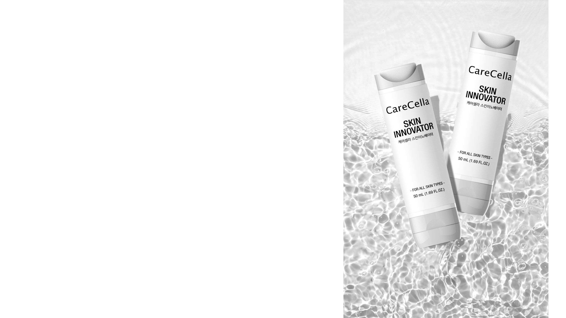
CareCella Skin Innovator
케어셀라 스킨이노베이터
제품 스펙
제품 특징
수용성 막 형성 매커니즘
주요 성분
사용 방법
체험 사례
권장 대상
* 본 자료는 내부교육용 자료로 외부 반출 및 게시를 하실 수 없습니다.

Slide 4
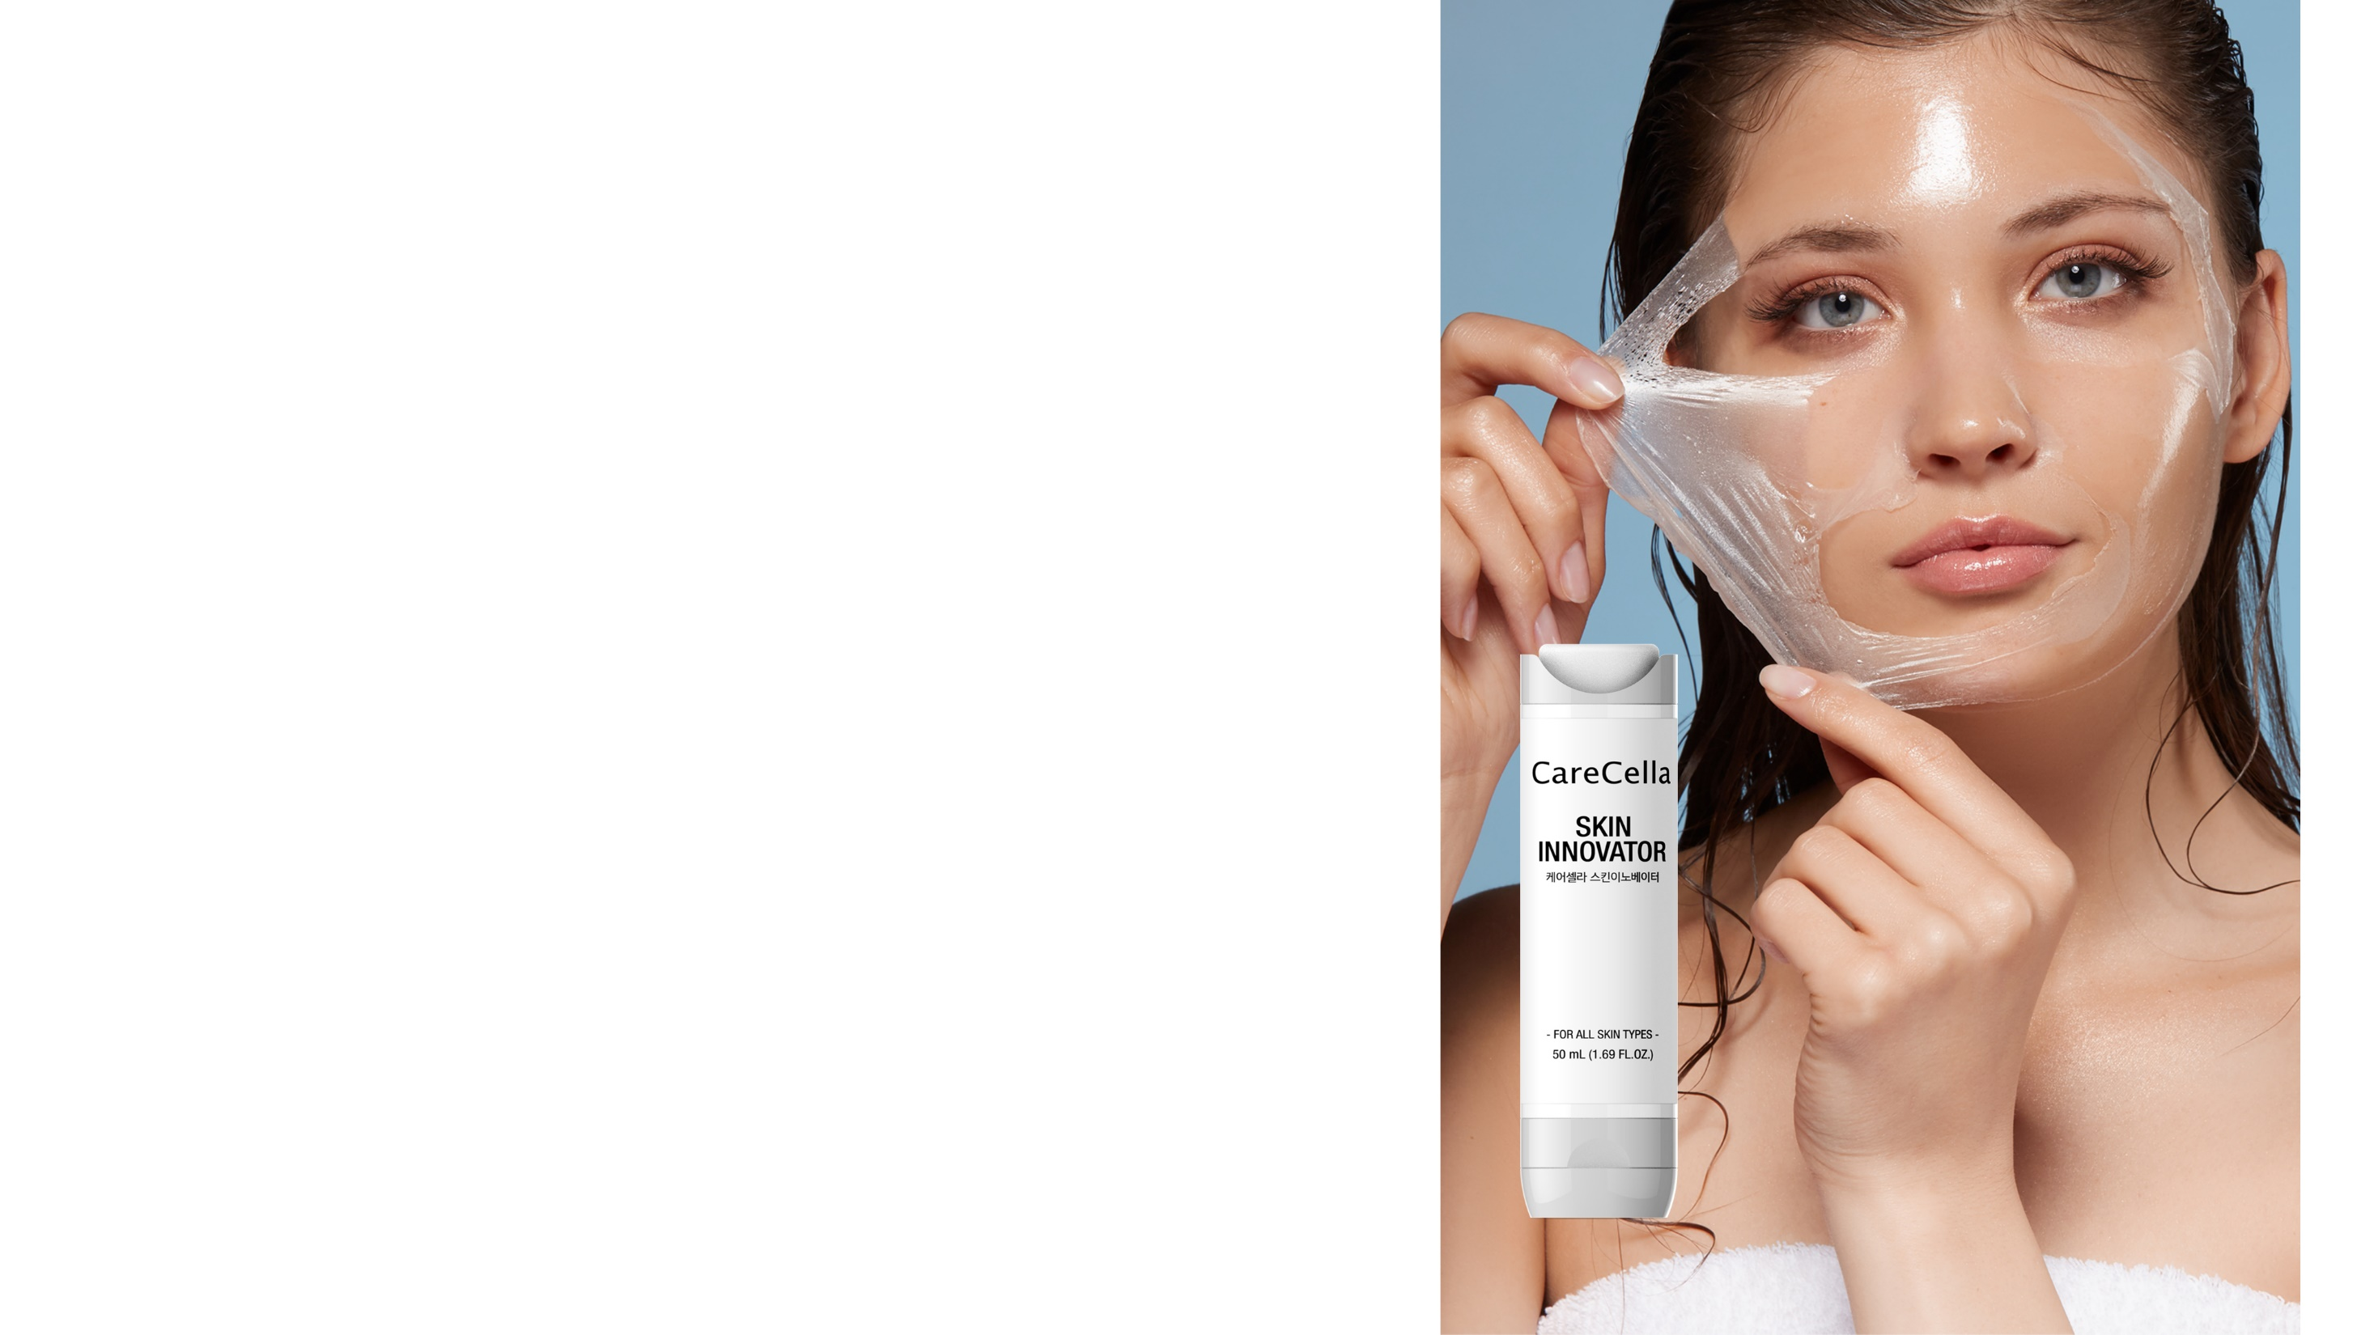

1. 제품 스펙
+ 주요효능 : 건조에 의한 가려움 완화, 피부보호, 보습, 습윤밴드, 슬리핑팩
+ 독일 더마 테스트 피부 자극 테스트 완료
+ 주요성분 : 베타글루칸, 프로폴리스왁스, 진세노사이드, 병풀추출물, 알란토인 외
+ 용량 : 50mL
+ 사용횟수 : 1~2회 /일, 수시 사용가능
+ 사용부위 : 얼굴(붉고 건조로 인한 가려운 부위, 보습이 필요한 부위),
바디(붉고 건조로 인한 가려운 부위) 모든 부위 사용 가능

Slide 5
2. 제품 특징
+ 속효성
빠른 시간 내로 피부 건조에 의한 가려움 완화
+ 수용성 막 형성 포뮬라
탄성과 유연성 있는 쫀쫀한 막 형성 포뮬라가 물로 씻겨지며 자연스러운 피부 움직임이 가능
+ 우수한 필 오프 타입 팩 효과
필오프타입으로 사용 시 피부노화 각질 제거 효과 우수함
+ 유해환경으로 부터 피부보호(습윤밴드)
막 형성을 통해 습윤 환경을 조정 및 유해환경으로 부터 보호해 주며
빠르게 피부의 정상적인 컨디션을 찾아줌
+ 막NO! 아세톤, 방부제
피부에 안전한 안전한 스키딥의 성분만 사용(피부 자극테스트 완료)
+ 사용부위
얼굴, 바디 모든 부위 사용 가능
**예민한 피부는 필오프로 제거하지 말고 물로 부드럽게 씻어 주어야 함

Slide 6
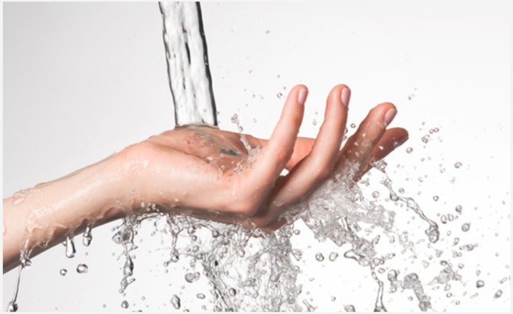
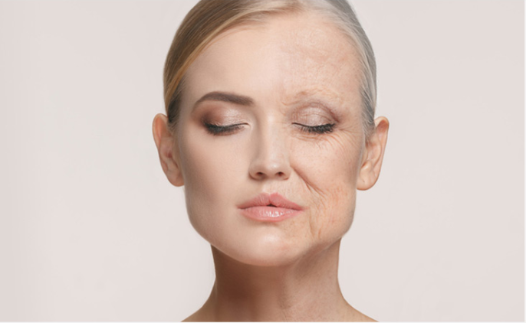
2. 제품 특징
+ 뛰어난 막 형성 포뮬러로 피부 보호 효과 극대화
유연한 막을 형성하여 유해환경으로부터 피부를 보호하고 습윤 환경 조성으로 피부 유연성을 증진하며 피부를 부드럽게 해줍니다.
뛰어난 막 형성 포뮬러를 적용하여 자연스러운 피부 움직임을 가능하게 하므로 얼굴부터 바디까지 사용이 가능합니다.
+ 피부 주름 개선 효과
주름개선 기능 성분인 아데노신이 함유되어 있어 피부 주름 개선에 도움을 줍니다.

Slide 7
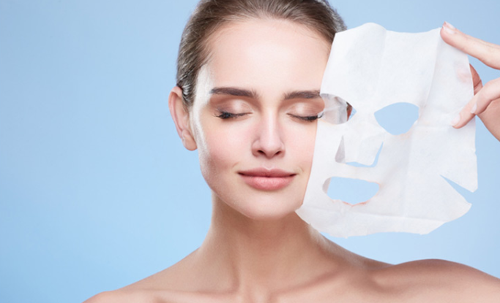
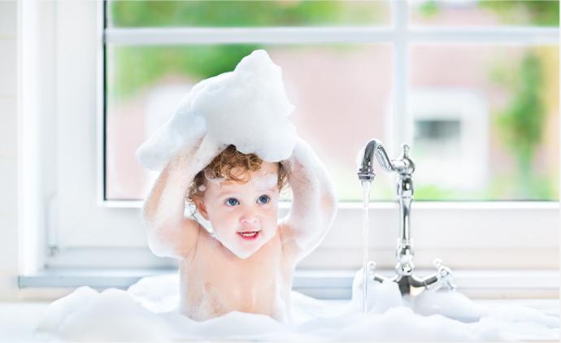
2. 제품 특징
+ 최상의 피부 컨디션 유지
베타글루칸, 진세노사이드, 알란토인, 병풀추출물, 감초추출물 등 최상의 피부 컨디션을 위한 식물추출물이 함유되어 있습니다.
+ 피부 자극 테스트 완료
피부 자극 테스트를 완료하여 온 가족이 사용 가능합니다.

Slide 8
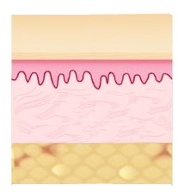
3. 고탄성 막 형성 매커니즘
+ 수용성막
+ 막 형성에 의한 보호효과
수용성 막 형성을 통해 습윤환경을 조성
+ 건조에 의한 가려움 완화
베타글루칸, 알란토인, 병풀추출물 외 9가지 식물추출물 함유
+ 피부장벽 강화
진세노사이드, 베타글루칸 등의 성분 함유
+ 활성성분
+ 피부

Slide 9
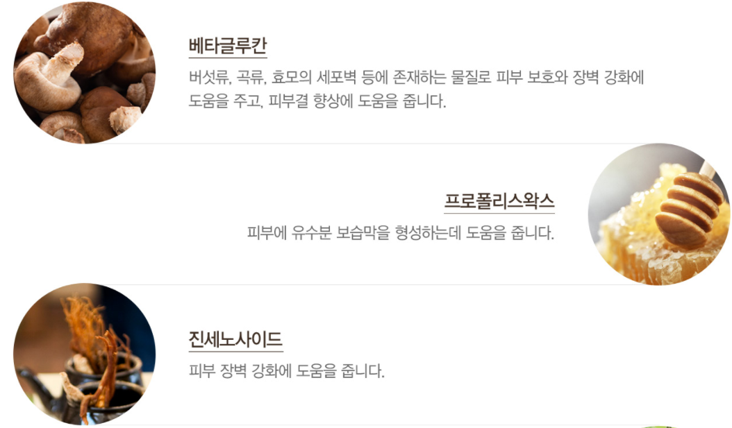
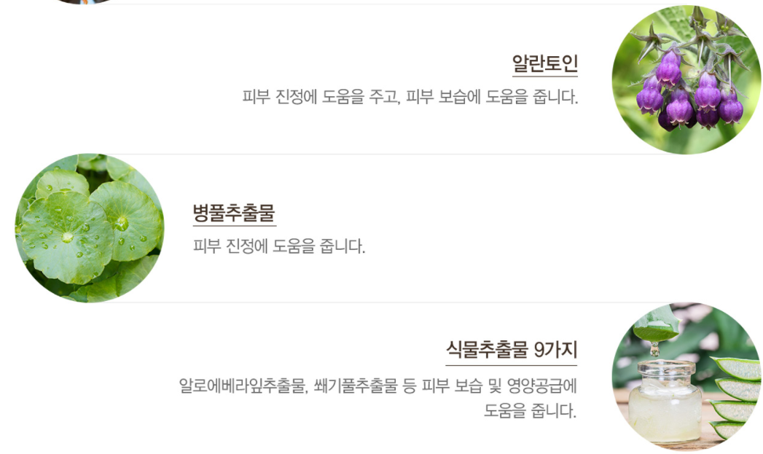
4. 주요 성분
원료적 특성에 한함

Slide 10
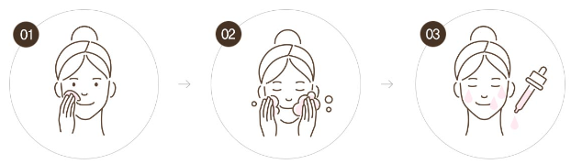
5. 사용 방법 - 얼굴
적당량을 피부에
골고루 펴 바릅니다.
얼굴 사용 시 30분에서 1시간 후에 팩을 제거하고 잔여물은 미온수로 닦아줍니다.
하이드레이션 토너,
세럼을 도포해 줍니다.
*슬리핑 팩으로 적용 시
보습 세럼과 영양 크림을 충분히 도포해 주신 후 팩을 적용해 주시기 바랍니다. 취침 후 다음날 아침에 세안해 줍니다.

Slide 11
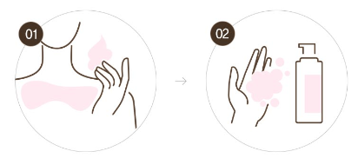
5. 사용 방법 - 바디
적당량을 사용 부위에
골고루 펴 바릅니다.
다음날 미온수로
부드럽게 제거해줍니다.
*팩 제거 방법
팩을 필 오프로 부드럽게 떼어낵시기 바랍니다. 피부가 예민한 경우는 떼어내지 마시고 반드시 물로 씻어 내시기 바랍니다.
*사용 후 뚜껑을 꼭 닫아주시기 바랍니다. 공기와 접촉된 부분은 건조되어 굳어지기 쉽습니다. 본 제품 제형의 특징으로 자연스러운 현상입니다.

Slide 12
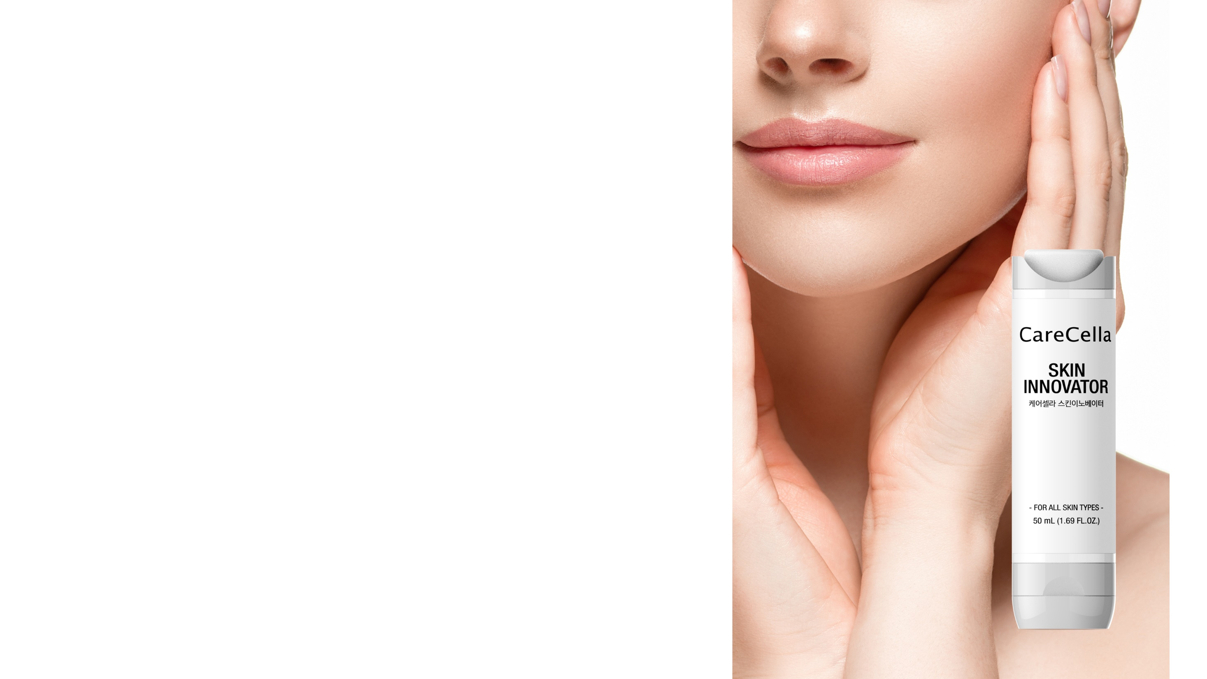
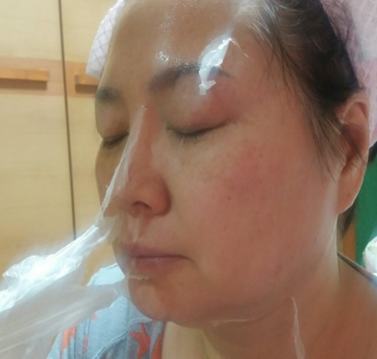
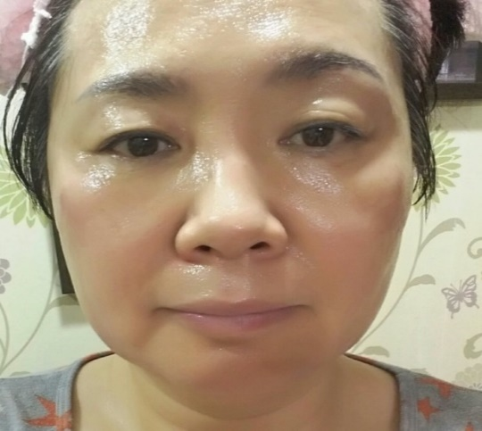
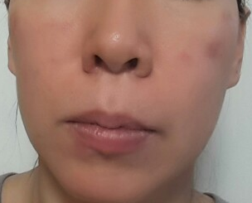
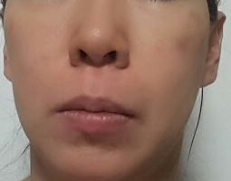
6. 체험 사례 (사용 전후 – 얼굴 적용)
+ 얼굴 필 오프팩으로 적용
1회차 적용 후
사용 전
사용 후

Slide 13
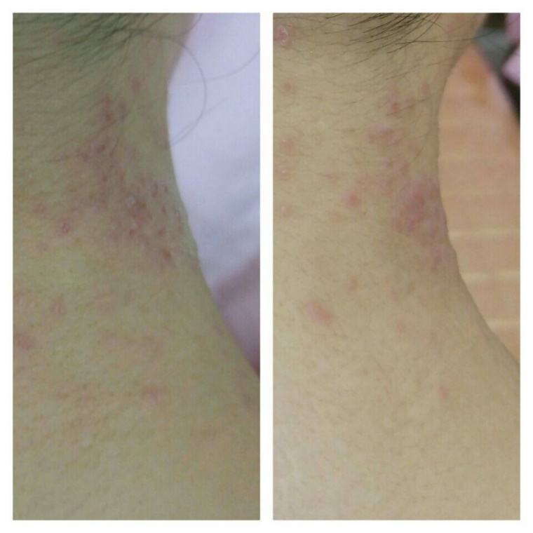
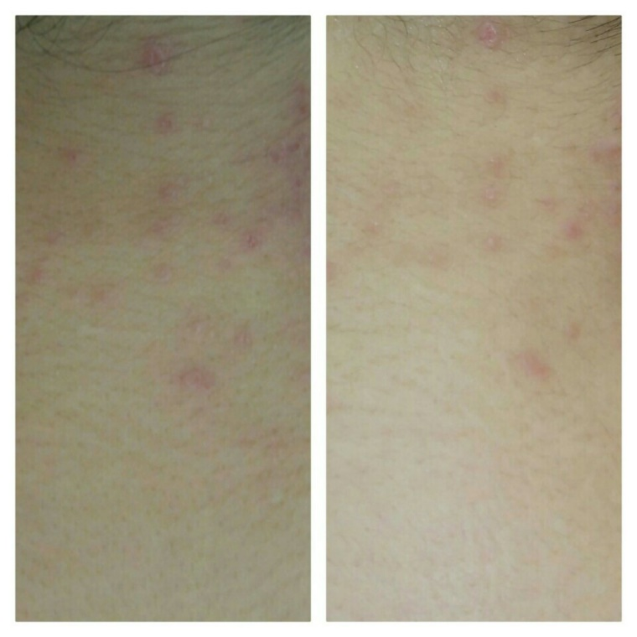
6. 체험 사례 (사용 전후 – 바디 적용)
+ 바디 적용 시 _뒷목
사용 전
사용 후

Slide 14
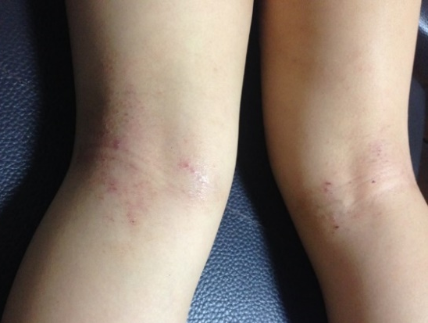
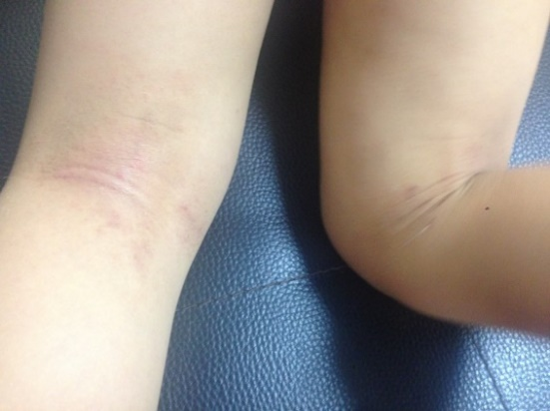
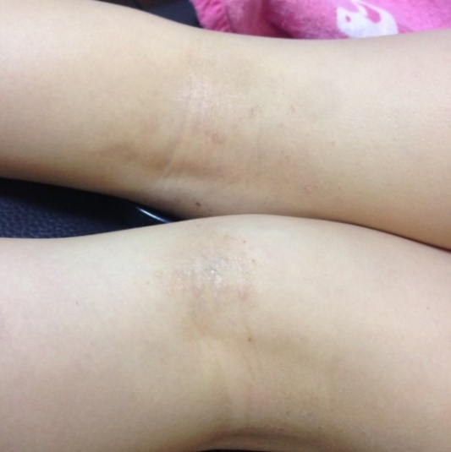
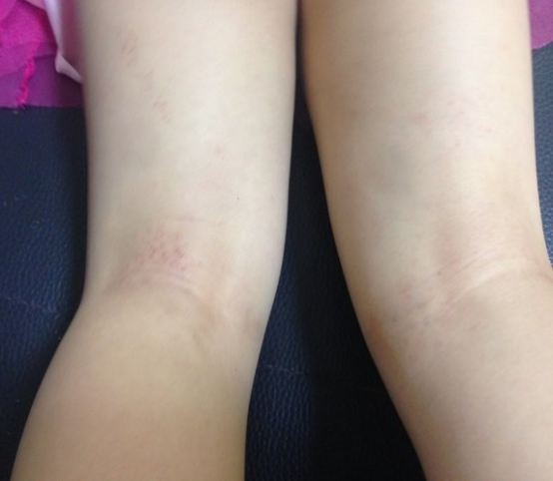
6. 체험 사례 (사용 전후 – 바디 적용)
+ 바디 적용 시 _ 무릎 뒤
사용 전
1회 사용 후(15분)
2회 사용 후(15분)
3회 사용 후 (15분)

Slide 15
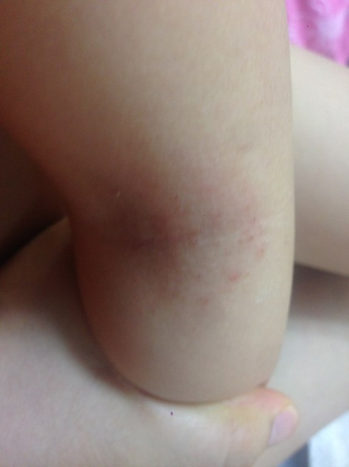
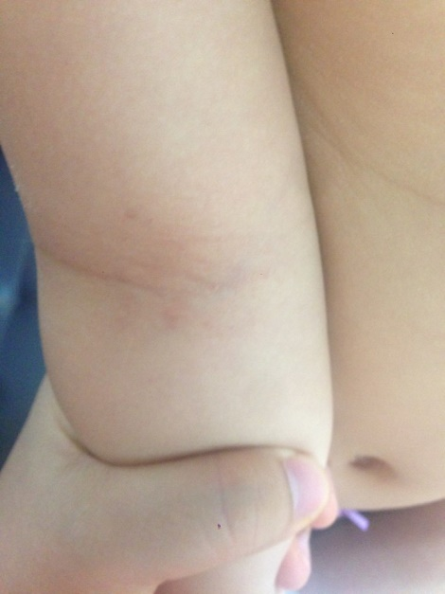
6. 체험 사례 (사용 전후 – 바디 적용)
+ 바디 적용 시 _팔 안쪽
사용 전
1회 사용 후(15분)

Slide 16
7. 권장 대상
유해환경으로부터 피부를 보호하고 싶으신 분
피부 주름에 대한 고민이 있으신 분
밤 사이 피부 진정 제품으로 케어하시고 싶으신 분
하나의 제품으로 다양하게 활용하고 싶으신 분
슬리핑 팩을 찾고 계시는 분

